Slide 1


Slide 2
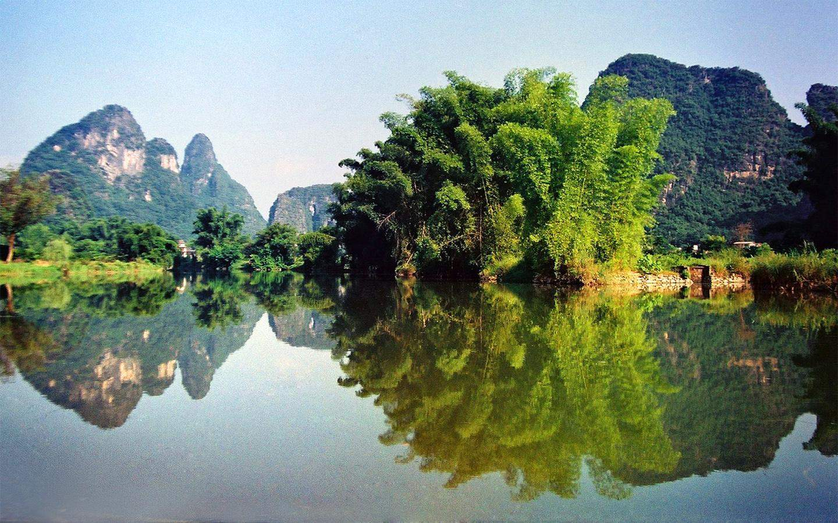
桂林山水甲天下

Slide 3
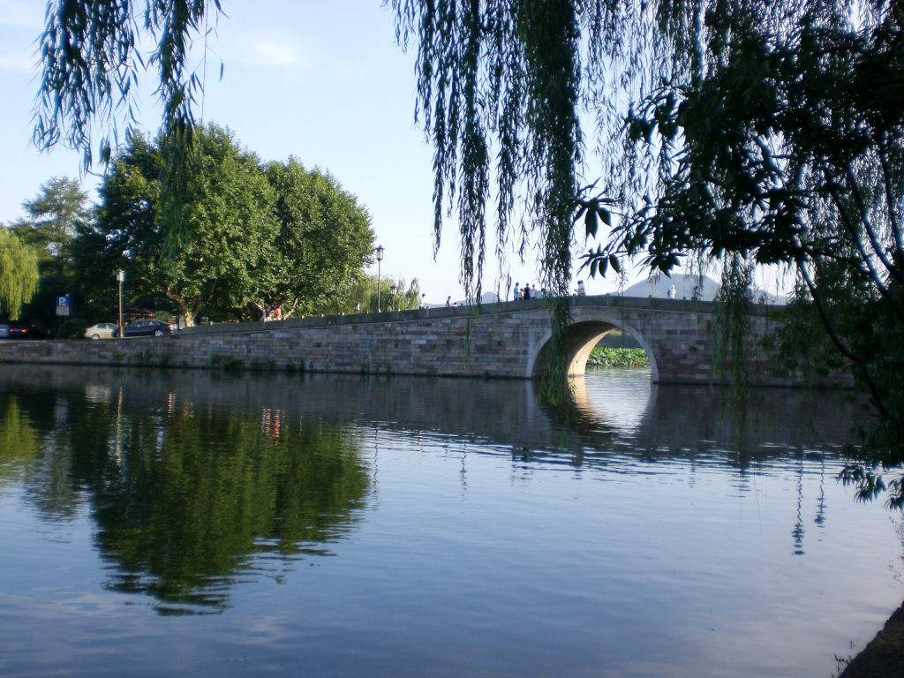
欲把西湖比西子，淡妆浓抹总相宜

Slide 4
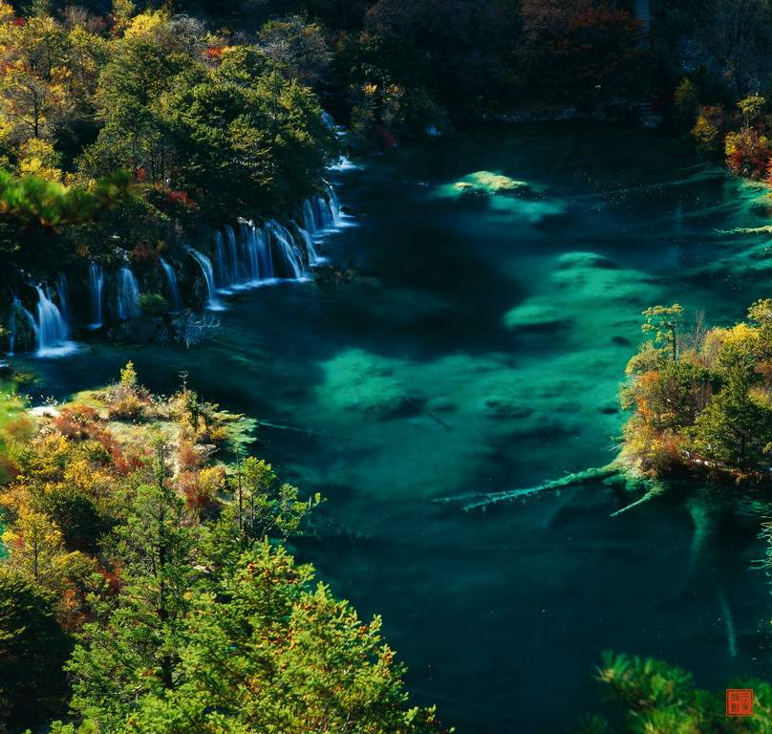
人间仙境的九寨沟

Slide 5

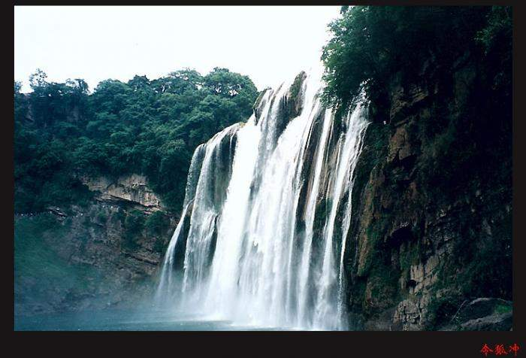

Slide 6
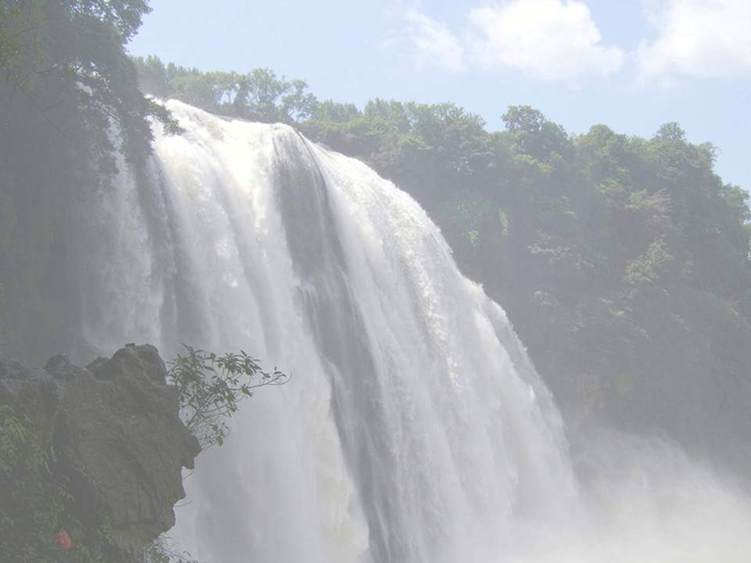

Slide 7
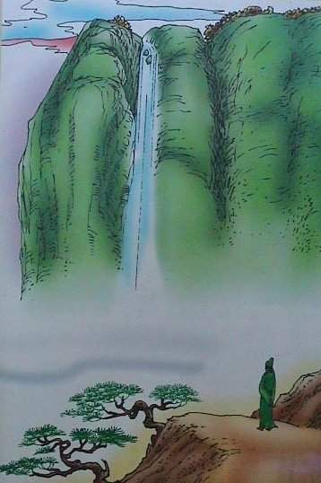
望庐山瀑布
日照香炉生紫烟，
遥看瀑布挂前川。
飞流直下三千尺，
疑是银河落九天。

Slide 9
黄果树瀑布
小资料：
黄果树瀑布是我国第一大瀑布，也是亚洲最大瀑布：它位于贵州省镇宁市布依族苗族自治县境内，高74米，宽81米，奔腾的河水自70多米高的悬崖绝壁上飞流直泻犀牛潭中，两三里就能听到雷鸣般的声响，震天动地，如千人击鼓，万马奔腾。素以“雄伟、壮观”而名扬四海。

Slide 10
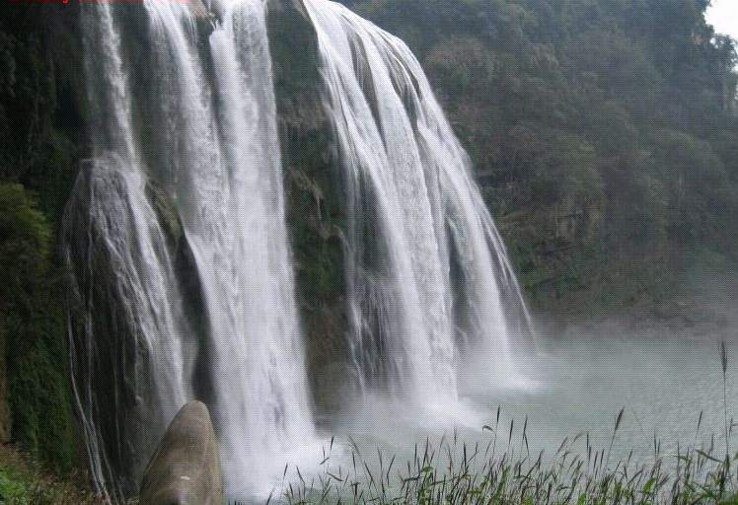

黄果树瀑布

Slide 11
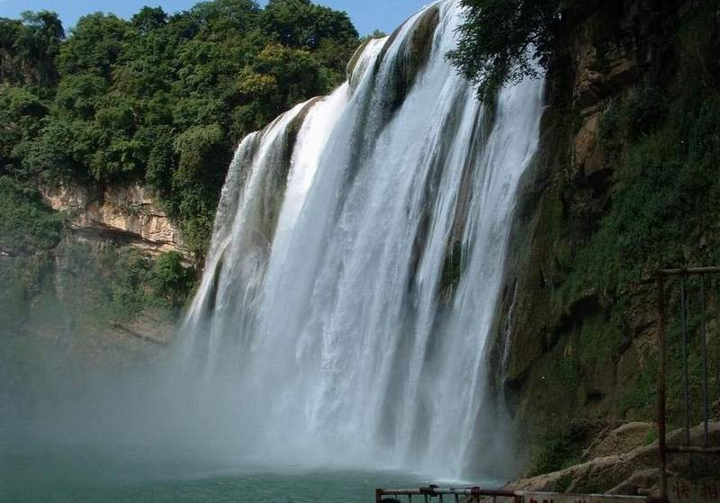
黄果树瀑布

Slide 12
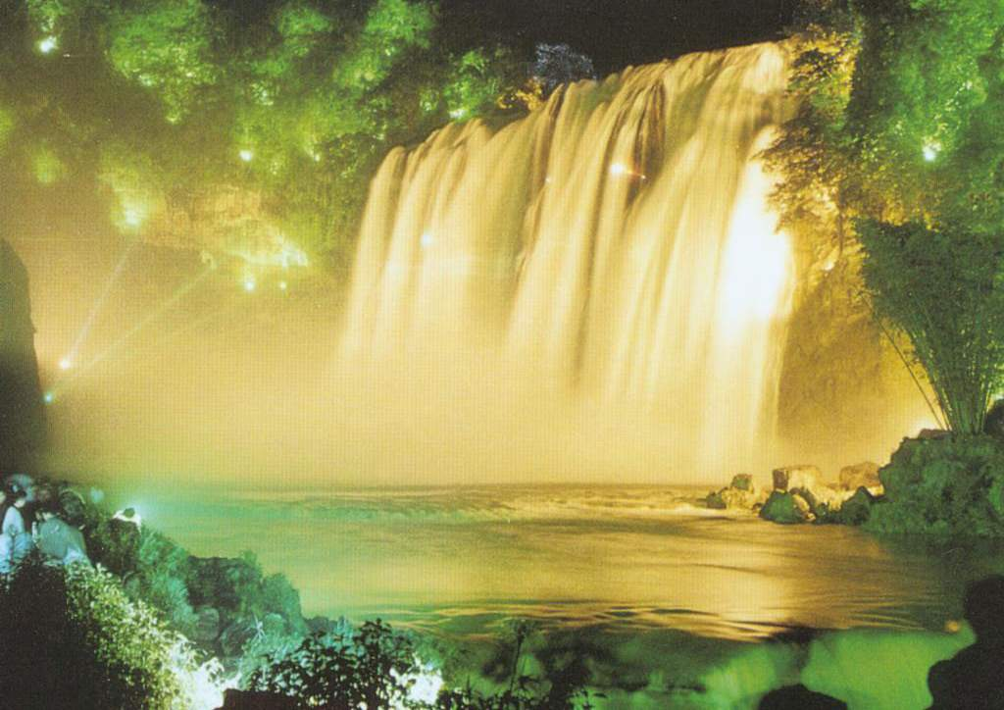
黄果树瀑布

Slide 13
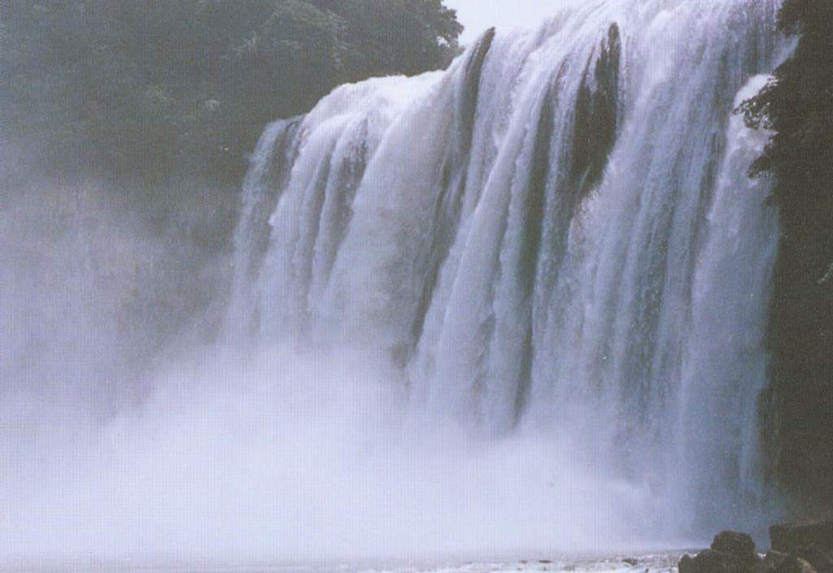
黄果树瀑布

Slide 14
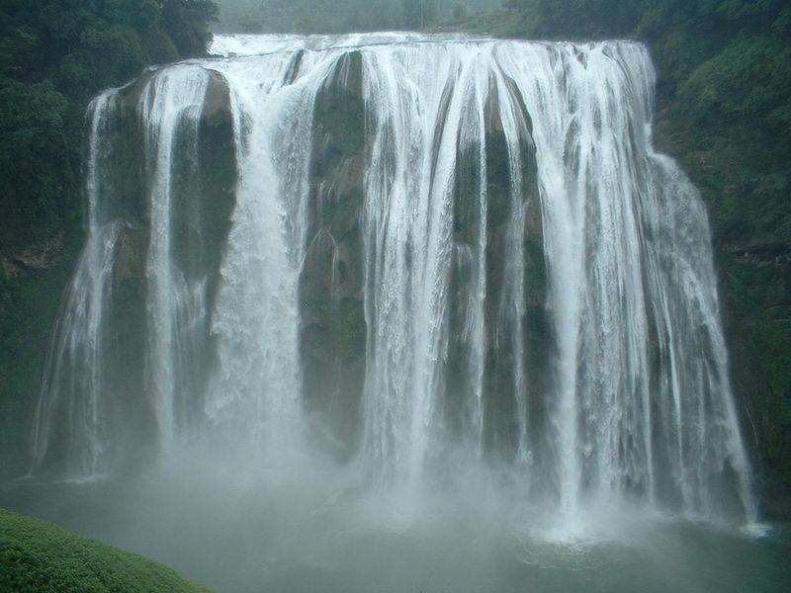
黄果树瀑布

Slide 15
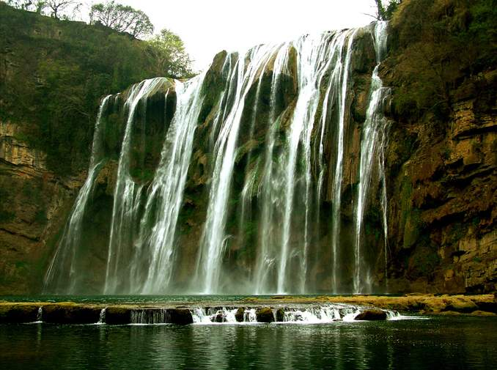
万练倒悬

Slide 16
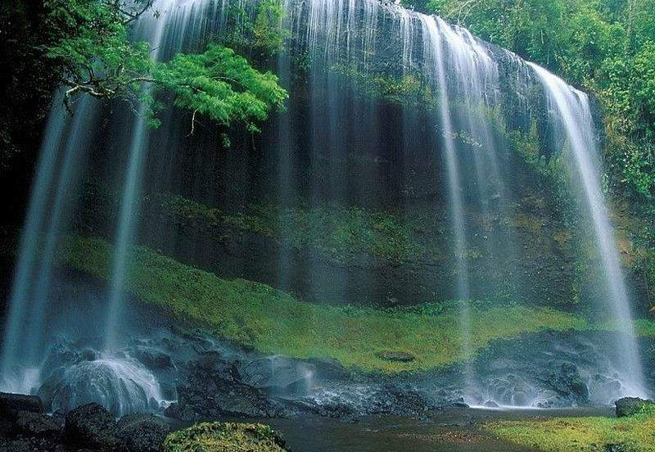
细如珠帘

Slide 17
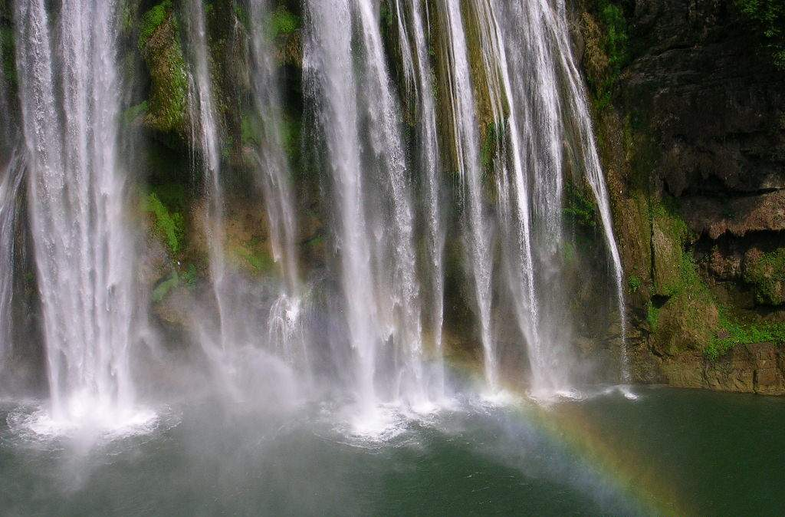
粗若冰柱

Slide 18
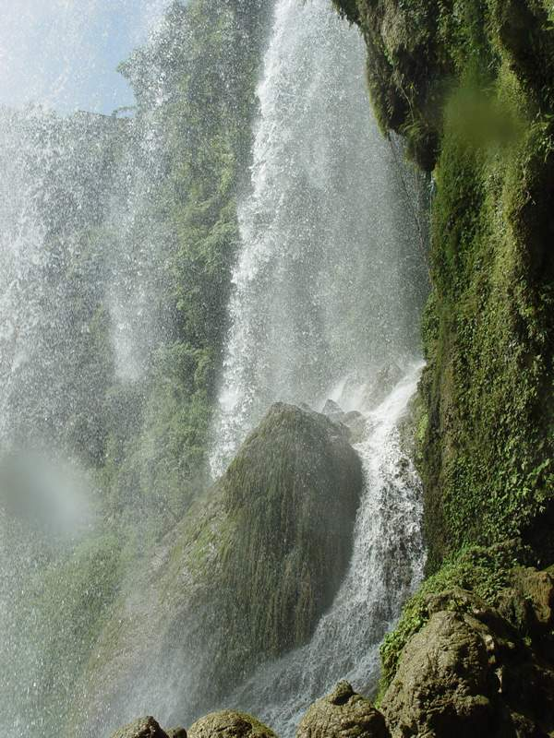
碎玉四溅

Slide 19
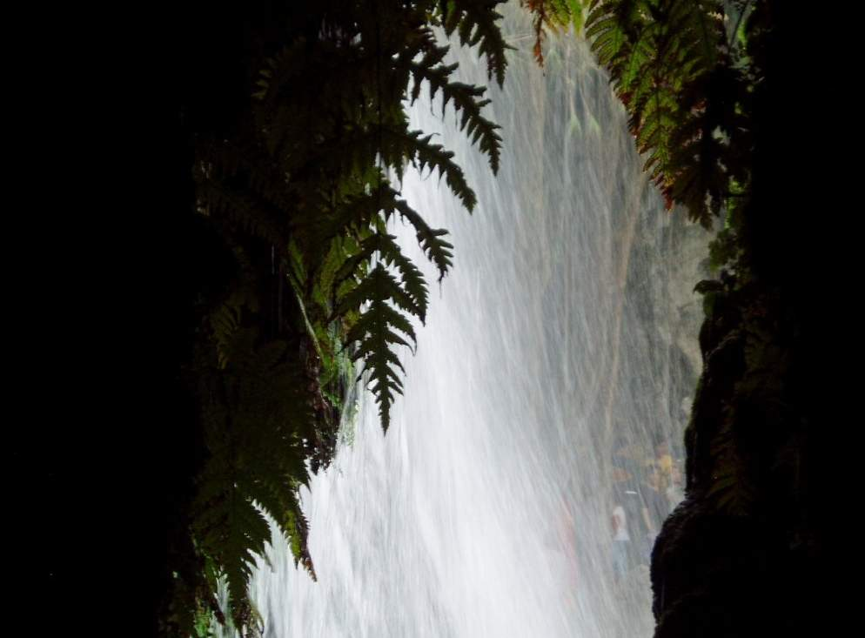
银珠轻扬

Slide 20
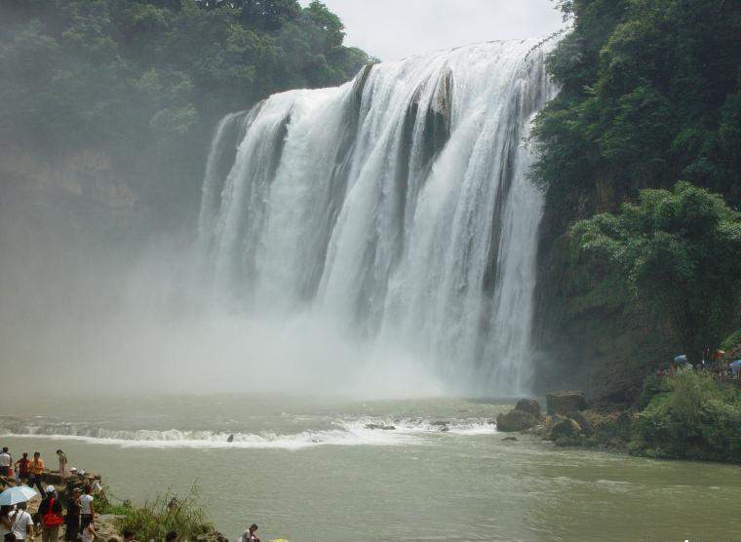
蒙蒙细雨

Slide 21
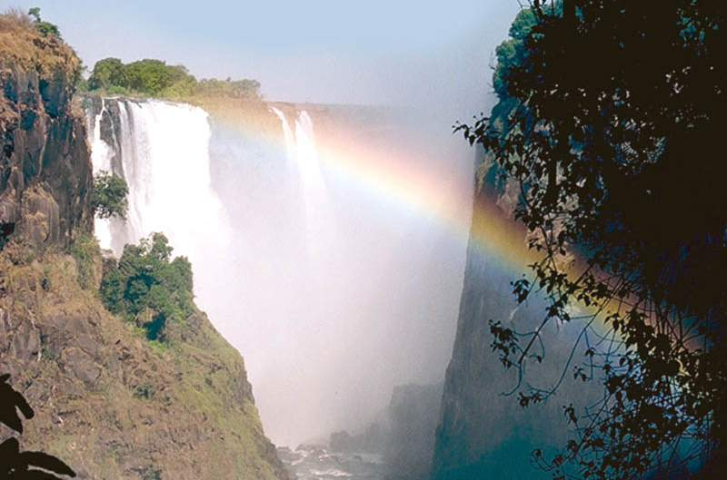
七彩长虹

Slide 22
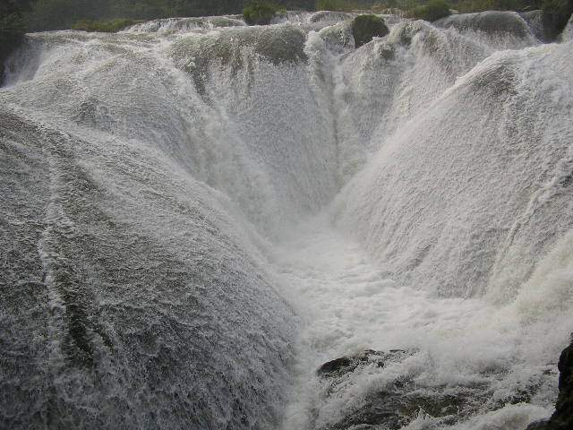
点点飞雪

Slide 23
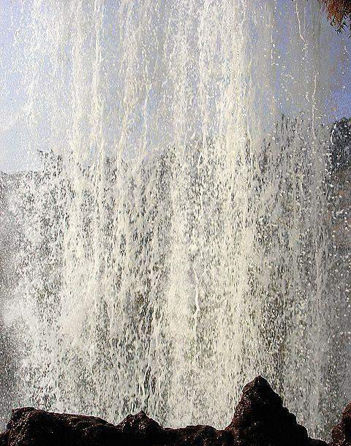

Slide 24
白水如棉，不用弓弹花自散
红霞似锦，何须梭织天生成
——黄果树瀑布“观瀑亭”对联

Slide 25
自读要求:
1.读准字音，读通句子，长句子多读几遍。
2.手中拿笔，把你认为难读的字词或句子做上记号。
3.想一想作者着重介绍了黄果树瀑布的哪两个方面？

Slide 26
嘶
人喧马嘶
嘶鸣

Slide 27
撩
撩过来
撩拨

Slide 28
挟
挟来
挟带

Slide 29

huā fènɡ xì dié
哗 缝 隙 叠
哗哗 缝隙 三叠
哗啦 裂缝 空隙 重叠

Slide 30
ɡé hōnɡ tánɡ zuì
隔 轰 膛 醉
隔着 轰鸣 胸膛 陶醉
间隔 轰隆 枪膛 沉醉

Slide 31
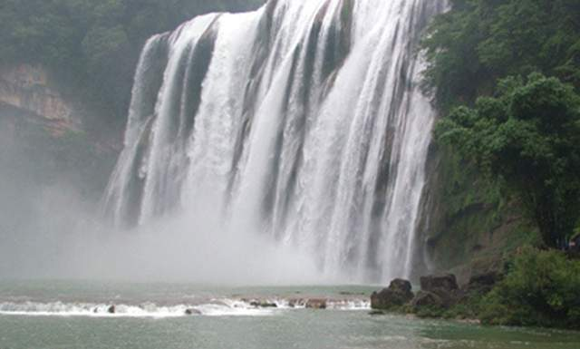
黄果树瀑布，真是一部大自然的杰作！

Slide 32
课文主要描写了黄果树瀑布哪两方面的特点呢？
声响
形态

Slide 33
刚进入黄果树风景区，便听到“哗哗”的声音从远处飘来，就像是微风拂过树梢，渐近渐响，最后像潮水般涌过来，盖过了人喧马嘶，天地间就只存下一片喧嚣的水声了。

Slide 34
那“哗哗”的水声便成了千万架织布机的大合奏。

Slide 35
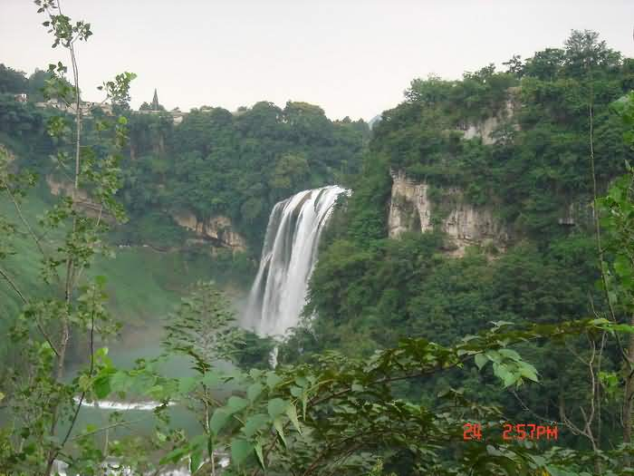
刚进入黄果树风景区，便听到“哗哗”的声音从远处飘来，就像是微风拂过树梢，渐近渐响，最后像潮水般涌过来，盖过了人喧马嘶，天地间就只存下一片喧嚣的水声了。
那“哗哗”的水声便成了千万架织布机的大合奏。

Slide 36
刚进入黄果树风景区，便听到“哗哗”的声音从远处飘来，就像是微风拂过树梢，渐近渐响，最后像潮水般涌过来，盖过了人喧马嘶，天地间就只存下一片喧嚣的水声了。
那“哗哗”的水声便成了千万架织布机的大合奏。
那瀑布声像 ；又像 。

Slide 37
瀑 布
叶圣陶
还没看见瀑布，
先听见瀑布的声音，
好像叠叠的浪涌上岸滩，
又像阵阵的风吹过松林。

Slide 38
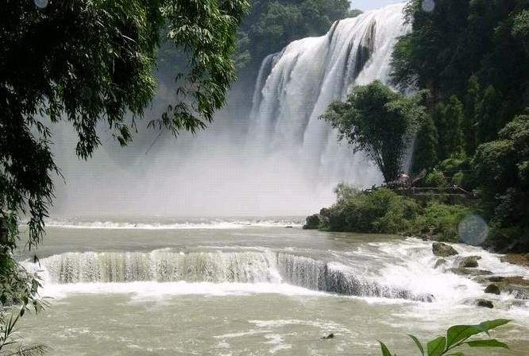
透过树的缝隙，便看到一道瀑布悬挂在岩壁上，上面折为三叠，好像一匹宽幅白练正从织布机上泻下来。

Slide 39
透过树的缝隙，便看到一道瀑布悬挂在岩壁上，上面折为三叠，好像一匹宽幅白练正从织布机上泻下来。
那瀑布像 ；
又像 。

Slide 40
瀑 布
叶圣陶
山路忽然一转，
啊！望见了瀑布的全身！
这般景象没法比喻，
千丈青山衬着一道白银。

Slide 41
瀑布激起的水花，如雨雾般腾空而上，随风飘飞，漫天浮游，高达数百米，落在瀑布右侧的黄果树小镇上，形成了远近闻名的“银雨撒金街”的奇景。

Slide 42
瀑 布
叶圣陶
站在瀑布脚下仰望，
好伟大呀，一座珍珠的屏！
时时来一阵风，
把它吹得如烟，如雾，如尘。

Slide 43
黄果树瀑布，真是一部大自然的杰作！

Slide 44
作业：
1.有感情地朗读课文；背诵第二至四小节；
2.背诵《望庐山瀑布》、《瀑布》。

